Slide 1


Introducción
Inteligencia Artificial
CEIA - FIUBA
Dr. Ing. Facundo Adrián Lucianna

Slide 2
Introducción
Aula virtual:
https://campusposgrado.fi.uba.ar/course/view.php?id=253
Repositorio de la materia:
https://github.com/FIUBA-Posgrado-Inteligencia-Artificial/intro_ia
Consultas
Foro de consulta en el aula virtual
Correo
Facundo Adrián Lucianna: facundolucianna@gmail.com

Slide 3
Inteligencia Artificial

Slide 4
Inteligencia Artificial
La primera pregunta que nos hacemos es que es la Inteligencia Artificial (IA)
Como siempre en estos campos de vanguardia, no hay una sola definición.
Según Stuart Russell y Peter Norvig:
A veces se define en función de:
La fidelidad del desempeño humano (u otro animal)
Hacer “lo correcto” (racionalidad)
También se considera una propiedad:
De los procesos de pensamiento y razonamiento internos.
Del comportamiento, es decir una característica externa.

Slide 5
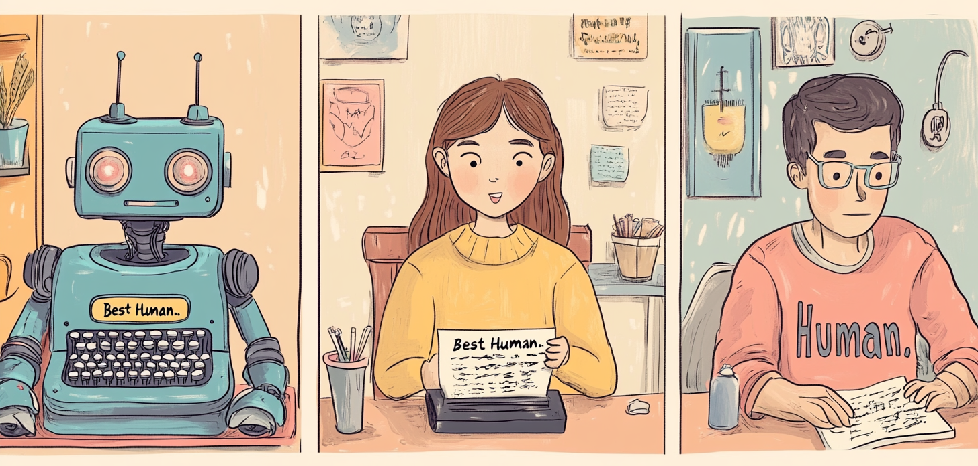
Inteligencia Artificial
Actuando humanamente – El test de Turing
Notes:
En el test, un interrogador humano interactúa con dos participantes, A y B, intercambiando mensajes escritos.
Si el interrogador no es capaz de determinar qué participante, A o B, es una computadora y cuál es un ser humano, se considera que la computadora ha superado la prueba.

Slide 6
Inteligencia Artificial
Actuando humanamente
El test de Turing
Programar un software para pasar rigurosamente el test implica un gran trabajo. Este software debe contar con las siguientes capacidades:
Procesamiento natural del lenguaje para comunicarse exitosamente en un lenguaje humano.
Representación de conocimiento para almacenar lo que conoce o escucha.
Razonamiento automático para responder a las preguntar y obtener nuevas conclusiones.
Aprendizaje automático para adaptarse a las nuevas circunstancias y para detectar y extrapolar patrones.
Notes:
Mencionar que hoy en día ya no se busca pasar este test, dado que es más importante estudiar lo principios de inteligencia que están por debajo.
Dar la analogía de que aeronáutica. El humano aprendió a volar cuando dejo de imitar a los pájaros, y se puso a aprender los principios físicos de la aerodinámica.

Slide 7
Inteligencia Artificial
Pensando racionalmente
El filósofo Aristóteles fue el primero en intentar codificar “pensar correctamente”.
Sus silogismos proveyeron un patrón para estructuras argumentales que siempre llevan a conclusiones correctas dados unas premisas correctas.
“Sócrates es un hombre y todos los hombres son mortales entonces Sócrates es mortal”
Estas leyes de pensamiento derivador en el campo de la lógica.
En el siglo XVIII se desarrolló una notación precisa para los enunciados sobre los objetos del mundo y las relaciones entre ellos.
Para 1965, programadores pudieron resolver informáticamente cualquier problema de lógica resoluble usando la notación lógica.

Slide 8
Inteligencia Artificial
Pensando racionalmente
La lógica espera que el conocimiento del mundo sea cierto… algo que sabemos que no es así, el mundo es regido por la incertidumbre.
La teoría de probabilidad llena este vacío, permitiendo un razonamiento riguroso con información incierta.
Esto nos permite construir un modelo de pensamiento racional (desde la percepción hasta la comprensión de cómo funciona el mundo y hacer predicciones)
Pero esto no genera comportamientos inteligentes, ya que con solo pensar no solo nos alcanza, necesitamos actuar,
”¿Pienso, luego existo” ya no vale más?

Slide 9
Inteligencia Artificial
Pensando racionalmente
Un agente es algo que actúa. Un agente se espera que opere autónomamente, perciba el ambiente, persista sobre un tiempo prolongado, se adapte y cree y cumpla objetivos.
Un agente racional es aquel que llega al mejor escenario, o si hay incertidumbre, al mejor escenario esperado.
IA se ha enfocado en el estudio y construcción de agentes que hacen lo correcto. Que cuenta por hacer lo correcto es el objetivo que le proveemos al agente. Esto se llama el modelo estándar.
Este modelo no solo ha sido predominante en IA, sino además en teoría del control, en estadística, y economía.
Notes:
A menudo podemos retroceder a partir de esta especificación para derivar diseños de agentes que de manera demostrable lo logren, algo que es en gran medida imposible si el objetivo es imitar el comportamiento o los procesos de pensamiento humanos.
Por estas razones, el enfoque de agente racional de la IA ha prevalecido a lo largo de la mayor parte de la historia del campo. En las primeras décadas, los agentes racionales se construyeron sobre bases lógicas y formaron planes definidos para lograr objetivos específicos. Posteriormente, los métodos basados en la teoría de la probabilidad y el aprendizaje automático permitieron la creación de agentes que podían tomar decisiones en condiciones de incertidumbre para lograr el mejor resultado esperado.
Necesitamos hacer un refinamiento importante al modelo estándar para tener en cuenta el hecho de que la racionalidad perfecta (tomar siempre exactamente la acción óptima) no es factible en entornos complejos. Las demandas computacionales son demasiado altas.

Slide 10
Inteligencia Artificial
Máquinas beneficiosas
El modelo estándar asume que se va a un objetivo específico a resolver… algo que, en la vida real, es mucho más difícil especificar el objetivo completamente y correctamente.

Slide 11
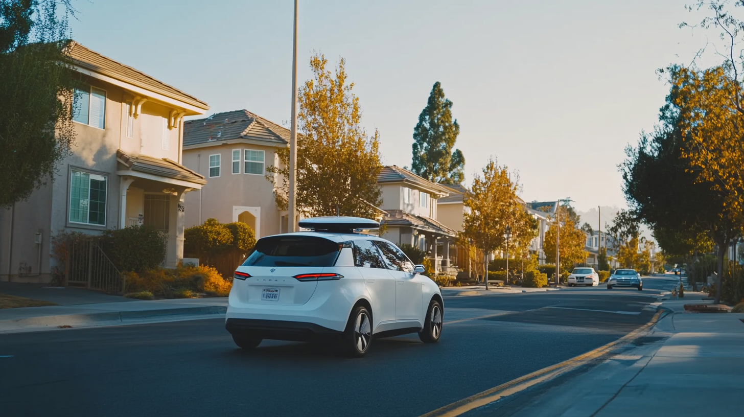
Inteligencia Artificial
Máquinas beneficiosas
Notes:
Por ejemplo, al diseñar un auto autónomo, uno podría pensar que el objetivo es llegar al destino de forma segura. Pero conducir por cualquier camino conlleva un riesgo de sufrir lesiones debido a otros conductores errantes, fallas en el equipo, etc.; por lo tanto, un objetivo estricto de seguridad exige permanecer en el garaje.
Existe un equilibrio entre avanzar hacia el destino e incurrir en un riesgo de lesión. ¿Cómo debería hacerse esta compensación? Además, ¿hasta qué punto podemos permitir que el auto realice acciones que molestarían a otros conductores? ¿Cuánto debe moderar el automóvil su aceleración, dirección y frenado para evitar sacudir al pasajero? Este tipo de preguntas son difíciles de responder a priori. Son particularmente problemáticos en el área general de la interacción entre humanos y robots, de la cual el vehículo autónomo es un ejemplo.

Slide 12

Inteligencia Artificial
Máquinas beneficiosas
El balance de lograr un acuerdo entre nuestras preferencias y el objetivo que tiene la maquina se llama problema de alineaciones de valores.
Los valores u objetivos que damos a una máquina deben estar alineados con los del ser humano.
Si estamos en un laboratorio, hay una forma fácil de solucionar esto, resetear el sistema.
En la vida real, esto no es posible. Por lo que el modelo estándar no es apropiado. Se necesita una nueva formulación.
Cuando una máquina sabe que no conoce el objetivo completo, tiene un incentivo para actuar con cautela, pedir permiso, aprender más sobre nuestras preferencias a través de la observación y ceder al control humano.
Notes:
Ejemplo de odisea en el espacio:
HAL está programada para no recibir respuestas que tengan dudas, pese ser una computadora heurística, lo cual la hace muy semejante al pensamiento humano; su programación consiste "fundamentalmente" en cumplir sin objeciones los planes trazados, pero a su vez se le da una orden de que le mienta a la tripulación que estaba despierta sobre la misión verdadera.
En su planificación, dado esta contradicción de objetivos, va saboteando la nave (rompe la antena). Y luego, cuando entiende que lo quieren apagar, pensando que apagar = matar, toma la decisión de matar a todos, en función de poder cumplir los dos objetivos.
Estos comportamientos no son “poco inteligentes” ni “locos”; son una consecuencia lógica de definir dos objetivos contradictorios de la máquina.

Slide 13
Inteligencia Artificial
Campos conectados
Aprendizaje
Automático
Informática
IA
Ciencia de
datos
Aprendizaje
Profundo
Notes:
Siempre no vamos a tener todas las herramientas para entender todo de IA, porque es la conjugación de múltiples áreas de la ciencia.

Slide 14
Historia de la IA

Slide 15
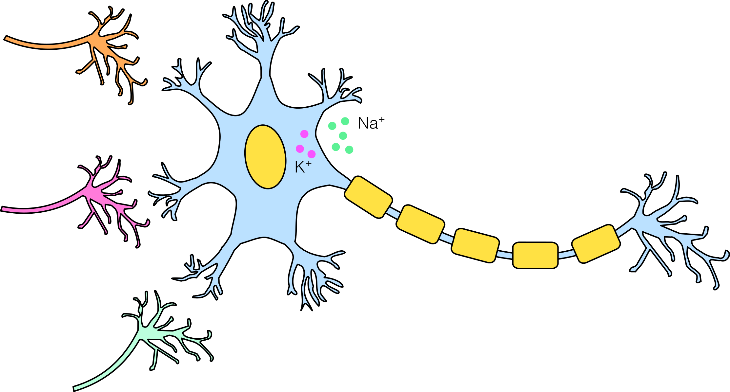
Historia de LA IA
El principio de la inteligencia artificial (1943-1956)
El primer trabajo reconocido de IA es el desarrollado por Warren McCulloch y Walter Pitts en 1943.
Modelo de neurona artificial en cual cada una se puede prender o apagar. Se prenden cuando responde a la estimulación de varias neuronas vecinas.
Donald Hebb (1949) creo una regla que permitía modificar la intensidad de conexión entre neuronas (aprendizaje). Este modelo sigue siendo válido hasta el día de hoy.

Slide 16
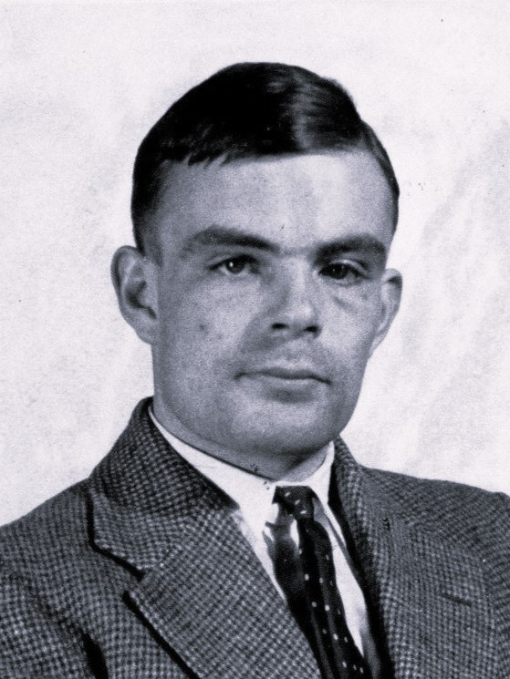
Historia de LA IA
El principio de la inteligencia artificial (1943-1956)
Alan Turing dio sus primeras lecciones en IA en 1947.
Introdujo el test de Turing, aprendizaje automatico, algoritmos genéticos y aprendizaje por refuerzo.
Sugirió que sería más fácil crear IA a nivel humano desarrollando algoritmos de aprendizaje y luego enseñando a la máquina en lugar de programar su inteligencia a mano.

Slide 17
Historia de LA IA
Entusiasmo inicial, grandes expectativas (1952-1969)
En el establishment intelectual de 1950 regia “una máquina nunca podrá hacer X”.
Los investigadores de IA respondieron naturalmente demostrando una X tras otra (juegos, rompecabezas, matemáticas y pruebas de IQ).

Slide 18

Historia de LA IA
Entusiasmo inicial, grandes expectativas (1952-1969)
Arthur Samuel, usando aprendizaje por refuerzo, creo un programa que podía jugar a las damas (1956). Es decir, el software aprendió por sí solo.
Notes:
Esto es el precursor de TD-GAMMON (Tesauro, 1992) Backgammon y ALPHAGO (Silver et al., 2016) el que gano al campeon Mundial de GO.

Slide 19
Historia de LA IA
Entusiasmo inicial, grandes expectativas (1952-1969)
John McCarthy (1958) creo:
Lisp: El lenguaje de programación de IA durante 30 años.
Advice Taker, un programa hipotético que encarnaría el conocimiento general del mundo y podría utilizarlo para derivar planes de acción. El programa también fue diseñado para aceptar nuevos axiomas en el curso normal de operación, permitiéndole así alcanzar competencia en nuevas áreas sin ser reprogramado.
Notes:
LISP, acrónimo de list processing (procesamiento de listas), es un lenguaje de programación que fue diseñado para una fácil manipulación de cadenas de datos. LISP es un lenguaje diseñado para la manipulación de fórmulas simbólicas. Más adelante, nació su aplicación a la inteligencia artificial. La principal característica de LISP es su habilidad de expresar algoritmos recursivos que manipulen estructuras de datos dinámicos. Los programas y los datos son equivalentes. functional programming is a programming paradigm where programs are constructed by applying and composing functions. It is a declarative programming paradigm in which function definitions are trees of expressions that map values to other values, rather than a sequence of imperative statements which update the running state of the program.

Slide 20
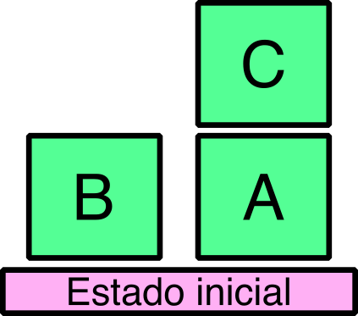
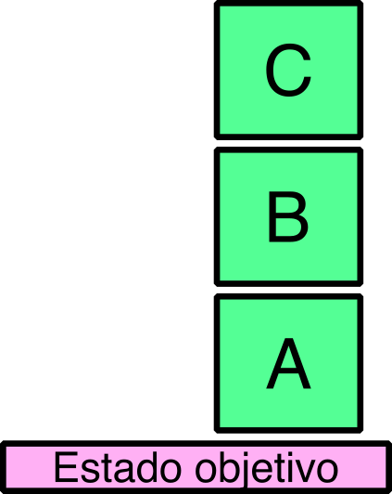
Historia de LA IA
Entusiasmo inicial, grandes expectativas (1952-1969)
Marvin Lee Minsky en MIT superviso a estudiantes que desarrollaron softwares en dominios limitados, llamados micro mundos (1963-1969).
El micro mundo más famoso es mundo de bloques:
El objetivo es construir una o más pilas verticales de bloques. Sólo se puede mover un bloque a la vez: puede colocarse sobre la mesa o encima de otro bloque. Debido a esto, cualquier bloque que esté, en un momento dado, debajo de otro bloque no se puede mover. Además, algunos tipos de bloques no pueden tener otros bloques apilados encima.

Slide 21

Historia de LA IA
Primer invierno (1966-1973)
Herbert Simon (1957) predijo que en 10 años con IA se iba a lograr batir al campeón mundial de ajedrez, y resolver teoremas matemáticos complejos… cosas que demoraron 40 años.
El problema de esta sobre-expectativas son por dos motivos:
Algoritmos de ese momento se basaban en introspección informada en como los humanos realizan una tarea.
No se había desarrollado las teorías computacionales de complejidad algorítmica, por lo que no se sabía cómo escalaban los algoritmos.
Notes:
Este fenómeno de no poder escalar la implementación de los algoritmos, mato la inversión en investigación en IA.

Slide 22
Historia de LA IA
Primer invierno (1966-1973)
El libro de Minsky y Papert, llamado Perceptrones (1969) se probó que los perceptrones (modelo de neurona), podían representar muy pocas funciones, principalmente la función lógica XOR.
Esto mató todo desarrollo de Deep Learning y neurociencia computacional durante 15 años.
Spoiler: En Aprendizaje de Maquina I veremos que esta afirmación, aunque no incorrecta, no era válida.
Notes:
Este fenómeno de no poder escalar la implementación de los algoritmos, mato la inversión en investigación en IA.

Slide 23

Historia de LA IA
Sistemas expertos (1969-1986)
Ante la falla los algoritmos desarrollados previamente, principalmente por su imposibilidad de escalar,
Llegaron los sistemas expertos, la primera aplicación exitosa de IA.
El primer sistema experto fue el programa DENDRAL (1969) el cual infería estructuras moleculares, pero para poder resolver le introdujeron reglas de expertos químicos para evitar búsquedas innecesarias.
Luego otro invierno de IA, pero esta vez comercial.
Notes:
todavía no había optimizaciones o algoritmos de búsqueda, se evaluaban todas las opciones

Slide 24
Historia de LA IA
El retorno de las redes neuronales (1986-presente)
En los 80, se re-descubrió el algoritmo de aprendizaje back-propagation, tarea fundamental para que las redes se entrenaran.
Geoff Hinton, unos de los principales impulsores de la vuelta de redes neuronales, describió a los símbolos como el “éter de la IA”. Siendo la primera vez que se puso en discusión la idea de que la inteligencia se trataba de símbolos representativos que los primeros modelos de IA tenían en cuenta.
Notes:
Symbol, an object that represents, stands for, or suggests an idea, belief, action, or material entity
Los modelos conexionistas formen conceptos internos de una manera más fluida e imprecisa que se adapte mejor al desorden del mundo real. También tienen la capacidad de aprender de los ejemplos: pueden comparar el valor de salida previsto con el valor real de un problema y modificar sus parámetros para disminuir la diferencia, lo que aumenta las probabilidades de que tengan un buen desempeño en ejemplos futuros.
Los modelos simbolistas, buscan axiomas para establecer reglas.

Slide 25
Historia de LA IA
Aprendizaje Automático (1987-presente)
Durante los finales de los ‘80, IA tomó un enfoque más científico que previamente, se alejó de conceptos filosóficos y lógica booleana, a usar probabilidad, y experimentos validables.
Esto llevo a que IA vuelva a tomar elementos de otras áreas de ciencias que se había alejado (partiendo de un mismo origen)… tales como estadística, teoría de control, teoría de la información, optimizaciones, entre otros.
Esto llevo a la prevalencia de aprendizaje automático y al desarrollo de los modelos que hoy conocemos. Tales como cadenas de Markov, redes bayesianas, máquinas de vectores de soporte, etc.
Estos nuevos modelos fueron más importantes que los de redes neuronales, dado que se llegaban a mejores resultados, con mucho menos procesamiento.
Notes:
Los modelos conexionistas formen conceptos internos de una manera más fluida e imprecisa que se adapte mejor al desorden del mundo real. También tienen la capacidad de aprender de los ejemplos: pueden comparar el valor de salida previsto con el valor real de un problema y modificar sus parámetros para disminuir la diferencia, lo que aumenta las probabilidades de que tengan un buen desempeño en ejemplos futuros.
Los modelos simbolistas, buscan axiomas para establecer reglas.

Slide 26
Historia de LA IA
Big data (2001-presente)
Con la llegada de la World Wide Web y mejoras en las computadoras (gracias a la ley de Moore), empezamos a tener datasets enormes, un fenómeno llamado big data.
Esto llevo a la necesidad de desarrollar algoritmos que tomen ventaja de este nuevo volumen de datos.
La disponibilidad de Big Data, ayudo a aprendizaje automático y a IA, recuperar atractivo comercial. Con Big data se logró en 2011 que el sistema IBM Watson llegar a un nivel de campeón humano de Jeopardy!

Slide 27
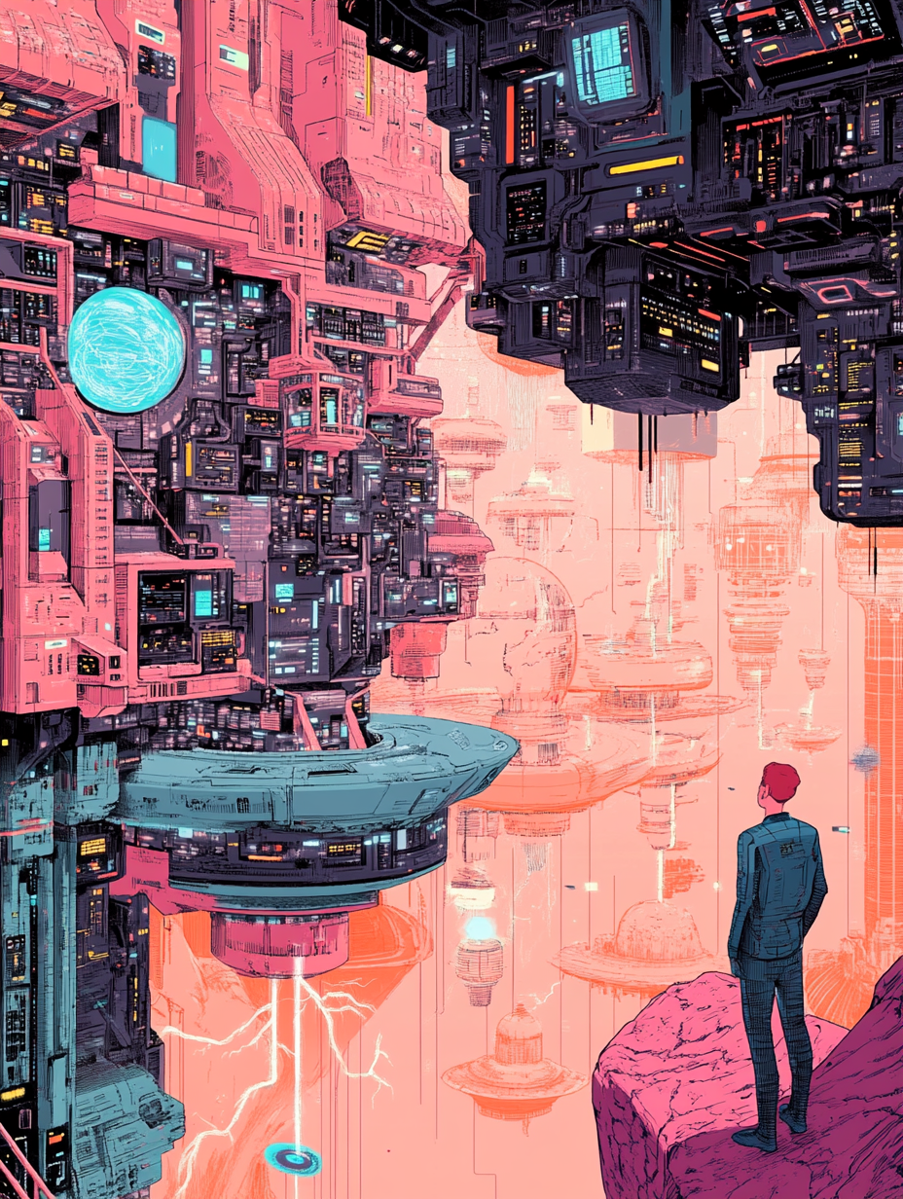
Historia de LA IA
Deep Learning (2001-presente)
Finalmente, con la llegada de Big Data, las redes neuronales, ahora con suficiente procesamiento como para lograr grandes redes y profundas, se logró explotar su potencial.
Se lograron enormes avances en casi cualquier área que se propusieran implementar estos algoritmos… finalmente con sistemas que son muy parecidos a estructuras nerviosas.
Deep Learning solo se pudo desarrollar en los últimos tiempos, cuando se lograron CPU que pueden realizar 10¹⁰ operaciones por segundo, o gracias al desarrollo de hardware especifico (GPU, TPU o FPGA) para el procesamiento paralelo de tensores (10¹⁷ operaciones/segundo). Y además gracias a Big Data con Petabytes de datos para entrenar.
Notes:
Dejar que los alumnos citen ejemplos de grandes desarrollos de Deep learning.

Slide 28
Beneficios y Riesgos de la IA

Slide 29
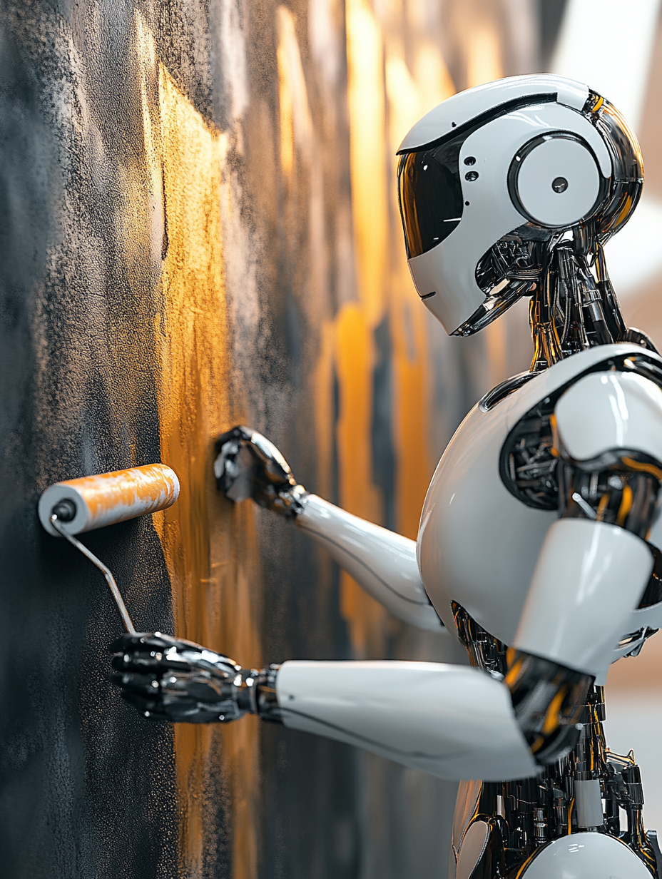
Beneficios de LA IA
La entera civilización es el producto de inteligencia humana. Las maquinas inteligentes nos pueden elevar este techo.
Robots e IA pueden eliminar a la humanidad de tareas nimias.
Puede acelerar investigaciones científicas.
Y más, ¿ cuales se les ocurren?

Slide 30

Riesgos de LA IA
Armas letales autónomas.
Vigilancia y persuasión (a lo 1984).
Toma de decisiones sesgadas.
Impacto en empleos.
Implementación en aplicaciones críticas en seguridad.
Ciberseguridad.
Notes:
Toma de decisiones sesgadas, es el problema principal de Machine Learning. Ejemplo de empleados de minorías o el caso de COVID de rayos X.
aplicaciones críticas en seguridad: Manejo de autos, manejo de agua en la ciudad, etc. Se necesita el desarrollo de estándares técnicos y éticos para evitar accidentes y lograr evitar caer en situaciones donde se logre tener un escenario estadístico completo.
Todo estos riesgos no son potenciales, ya están ocurriendo.

